Slide 1

«Острый коронарный синдром. Скорая медицинская помощь»
Тараканов А.В. - д. м. н., профессор
кафедра скорой медицинской помощи
(с курсом военной и экстремальной медицины)
Ростовского Государственного Медицинского Университета

Slide 2
Эпидемиология ОКС с подъемом сегмента ST
Болезни системы кровообращения являются ведущей причиной смертей у взрослого населения в РФ (46,3 % от общего числа смертельных исходов)
По данным национальных регистров в Европе госпитальная летальность при ОКСпST варьируется от 6 до 14%
2021 год в России - формирование плана мероприятий региональных программ «Борьба с сердечно-сосудистыми заболеваниями» субъектов Российской Федерации в 2021 году
-Российские клинические рекомендации ОИМпST 2020 год
-Jernberg T. Swedeheart Annual Report 2015. In: Karolinska University Hospital, Huddinge, 14186 Stockholm; 2016

Slide 3
50% смертей от ИМпST наступает в первые 1,5-2 часов от начала ангинозного приступа
Большая часть этих больных умирает до прибытия бригады СМП
(это до COVID-19)

Slide 4
Больной с подозрение на ОКС должен лечиться так же, как больной с ОКС

Slide 7

Требования главных специалистов МЗ РФ
(целевые показатели, озвученные на видеоселекторном совещании МЗ РФ 22.10.2018г. – Бойцов С.А.)
90% ТЛТ при ОКС должно быть выполнено на догоспитальном этапе

Slide 8


Нормативные документы по терапии ОКСпST в 2021 году.
Догоспитальный этап
15.11.2012
Приказ МЗ РФ от 15 ноября 2012 г. № 918н "Об утверждении Порядка оказания медицинской помощи больным с сердечно-сосудистыми заболеваниями»
2020г.
Клинические рекомендации «Острый инфаркт миокарда с подъемом сегмента ST кардиограммы» Минздав России, год утверждения: 2020г.
28.10.2020
Приказ Министерства здравоохранения РФ от 28 октября 2020 г. № 1165н «Об утверждении требований к комплектации лекарственными препаратами и медицинскими изделиями укладок и наборов для оказания скорой медицинской помощи»
23.11.2020
Распоряжение Правительства Российской Федерации от 12.10.2019г. «Об утверждении перечня жизненно необходимых и важнейших лекарственных препаратов на 2020 год» с изменениями, внесенными распоряжением Правительства РФ от 23 ноября 2020 г. № 3073-р, вступающими в силу с 1 января 2021 г.
2020 г.
Постановление правительства субъекта РФ «Программа государственных гарантий бесплатного оказания гражданам медицинской помощи» (КонсультантПлюс)

Slide 9

Приказ 918н
Приказ МЗ РФ от 15 ноября 2012 г. № 918н "Об утверждении Порядка оказания медицинской помощи больным с сердечно-сосудистыми заболеваниями»
32. Скорая медицинская помощь больным при остром коронарном синдроме (нестабильная стенокардия, инфаркт миокарда) и других угрожающих жизни состояниях оказывается фельдшерами и врачами бригад скорой медицинской помощи, которые обеспечивают проведение мероприятий по устранению угрожающих жизни состояний, в том числе с проведением при наличии медицинских показаний тромболизиса.
Важно - догоспитальную ТЛТ могут проводить не только врачи, но и обученные фельдшеры!

Slide 10

Распоряжение Минздрава России №17-6/10/2-1233 от 03.03.2016г.
Методические материалы, разработанные главными внештатными специалистами Минздрава России по оказанию медицинской помощи пациентам с острым коронарным синдромом и нарушением мозгового кровообращения
Включают Контрольный лист по принятию решения фельдшерской бригадой СМП о проведении больному с ОКС тромболитической терапии:
Определение показаний к ТЛТ
Исключение абсолютных противопоказаний к ТЛТ
Исключение относительных противопоказаний к ТЛТ
Определение условий для проведения ТЛТ на догоспитальном этапе

Slide 11
КОНТРОЛЬНЫЙ ЛИСТ
по принятию решения фельдшерской бригадой СМП о проведении больному с ОКС тромболитической терапии (ТЛТ)
При наличии даже одного не отмеченного квадратика в столбце «Да» тромболитическую терапию проводить не следует
Определение показаний к ТЛТ | «Да» | «Нет»
Характерный для ОКС болевой синдром и/или его эквиваленты, длительностью не менее 15-20 мин., начавшиеся не более 12 часов тому назад | □ | □
Есть подъем сегмента ST на и более в двух и более смежных отведениях ЭКГ или зарегистрирована блокада левой ножки пучка Гиса, которой раньше у больного не было | □ | □
Исключение абсолютных противопоказаний к ТЛТ
Больной ориентирован, может общаться | □ | □
Отсутствуют указания на перенесенный ишемический инсульт в предыдущие 3 мес. | □ | □
Отсутствуют указания на перенесенный в любое время ранее геморрагический инсульт или инсульт неуточненный как геморрагический или ишемический | □ | □
Отсутствуют указания на тяжелую травму головы или оперативное вмешательство на голове в предшествующие 3 мес. | □ | □
Отсутствуют указания на опухоль головы (первичную или метастатическую) и/или изменения структуры мозговых сосудов (например, их аневризма) | □ | □
Отсутствуют сведения о недавнем (в течение предыдущих 4-х недель) внутреннем кровотечений | □ | □
Отсутствуют подозрения на расслоение аневризмы аорты | □ | □
Отсутствуют признаки геморрагического диатеза, наружного (за исключением менструации) и внутреннего кровотечения | □ | □
Отсутствуют данные о перенесенных за последние 3 недели хирургических операциях и больших травмах | □ | □

Slide 12
ВЫВОД: Тромболитическая терапия больному (ФИО) ПОКАЗАНА (нужное обвести, ненужное зачеркнуть) ПРОТИВОПОКАЗАНА
Лист заполнил_________________фельдшер (ФИО разборчиво)
Исключение относительных противопоказаний к ТЛТ
Отсутствуют данные о пункции некомпримируемого сосуда или органа в течение последних 3-х суток | □ | □
Отсутствуют признаки обострения язвенной болезни желудка и двенадцатиперстной кишки | □ | □
Отсутствуют тяжелые поражения печени и почек, сопровождающиеся их выраженной недостаточностью | □ | □
Отсутствуют сведения о длительных (более 10 минут) реанимационных мероприятиях, перенесенных в течение последних 3-х недель | □ | □
Исходно или в результате проведенной гипотензивной терапии: -систолическое давление крови не превышает 180 мм.рт. ст. | □ | □
Отсутствуют данные о наличии беременности или раннего послеродового периода | □ | □
Отсутствуют данные о приеме антикоагулянтов непрямого действия | □ | □
Отсутствуют данные о наличии терминальной стадии какого-либо заболевания (злокачественные новообразования, болезни крови, хроническая сердечная недостаточность с кахексией и др.) | □ | □
Определение условий для проведения ТЛТ на догоспитальном этапе
Фельдшер СМП имеет навыки оценки изменений сегмента ST, блокады ножек пучка Гиса на ЭКГ (или есть соответствующее заключение о наличии ЭКГ критериев для ТЛТ дежурного дистанционного консультативного пункта) и проведения ТЛТ | □ | □
Выполнена качественная регистрация ЭКГ в 12 отведениях | □ | □
В период транспортировки больного имеется возможность постоянного мониторного контроля ЭКГ (хотя бы в одном отведении), внутривенных инфузий (постоянный доступ к вене) и проведения электрической дефибрилляции сердца | □ | □

Slide 13
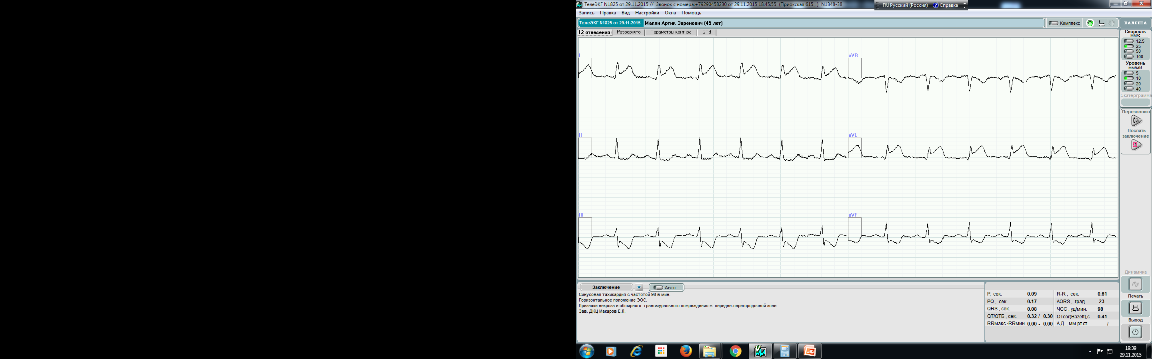
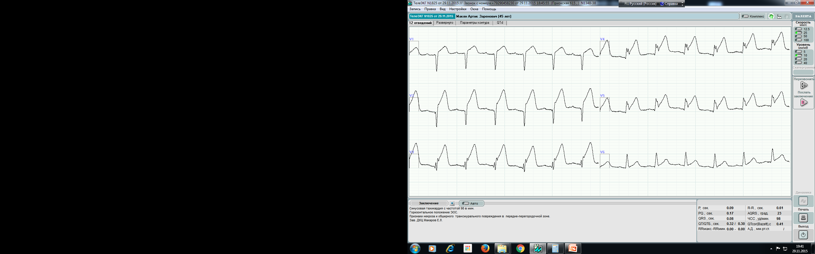
Наличие стойкой (более 20 минут) элевации сегмента ST
на ≥0,1 мВ (от точки J - junction point) как минимум в 2-х отведениях от конечностей, или ≥0,2 мВ в 2-х смежных прекардиальных отведениях
I
AVR
II
AVL
III
AVF
V1
V4
V2
V5
V3
V6

Slide 14
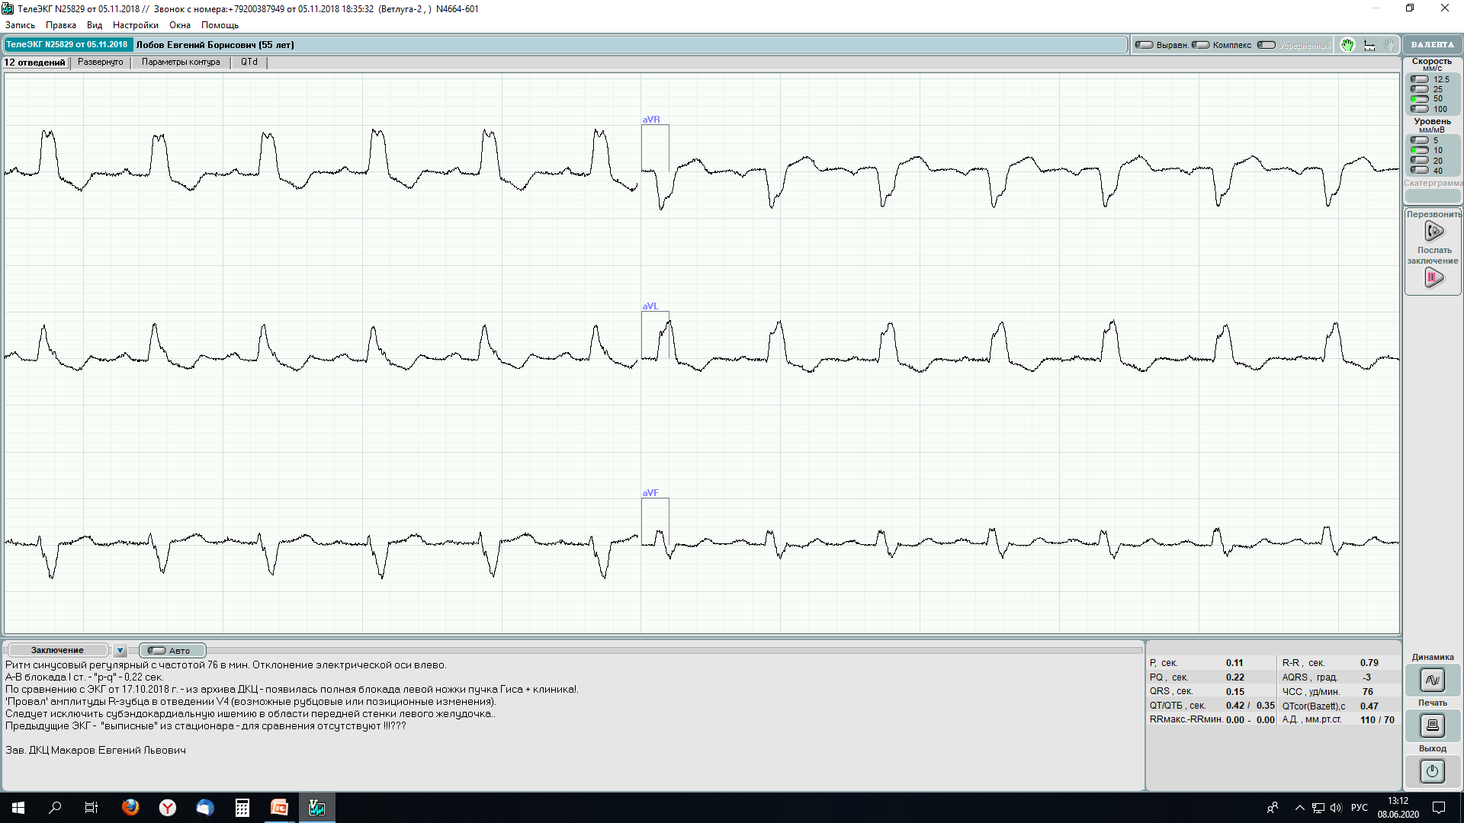
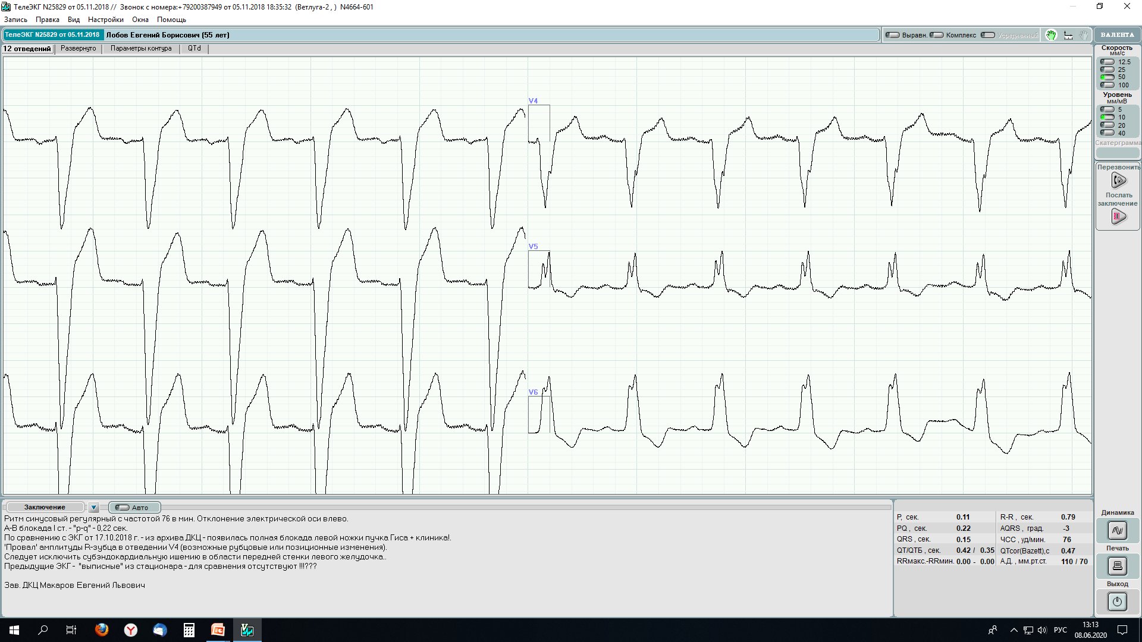
I
AVR
II
AVL
Наличие остро возникшей (предположительно впервые)
полной блокады ножек пучка Гиса + клиника
III
AVF
V1
V4
V2
V5
V3
V6

Slide 15
http://cr.rosminzdrav.ru/#!/recomend/134
https://scardio.ru/content/Guidelines/2020/Clinic_rekom_HSN.pdf

Slide 16
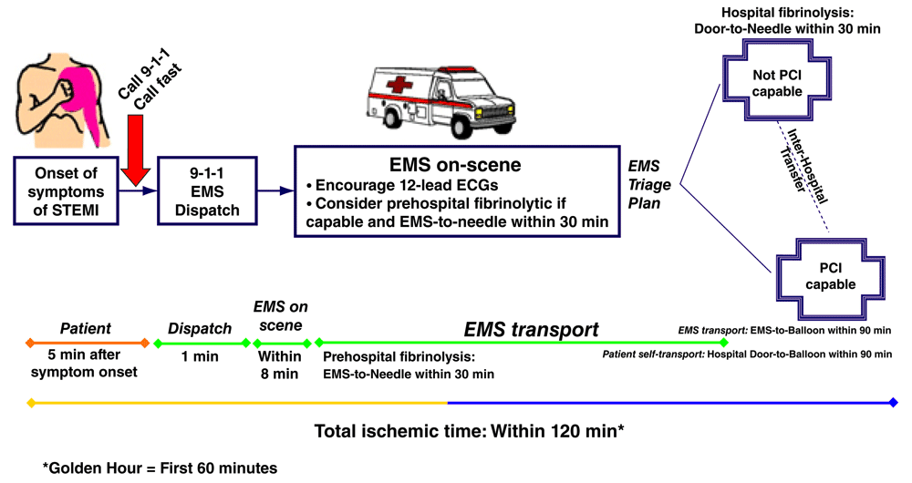

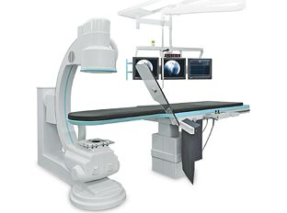

Российские клинические рекомендации ОИМпST 2020 год
Звонок 112
Первый мед. контакт
Отправка скорой
ПМК - ЭКГ
ЭКГ - ТЛТ
Начало симптомов ОИМ
ЧКВ 2-24 часа
Трансфер 60 мин
Дверь-проводник 60 минут
20 минут
10 минут
ПЧКВ менее 120 минут
ЭКГ – ТЛТ 10 минут (если трансфер более 60 минут)
Изменения указаны

Slide 17
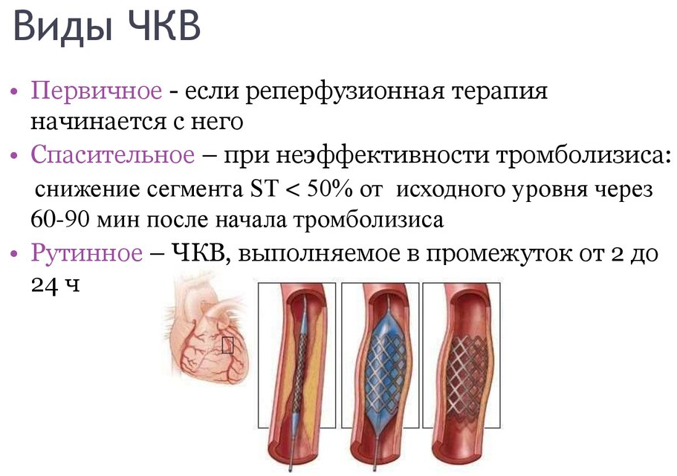
Выбор лечебной тактики
Главной задачей при лечении больных острым инфарктом миокарда с подъемом сегмента ST (ИМпST) является своевременная быстрая реперфузия инфаркт-связанной коронарной артерии.
Это достигается двумя методами:
первичным чрескожным вмешательством (ЧКВ) или тромболитической терапией (ТЛТ) с последующим ЧКВ

Slide 18
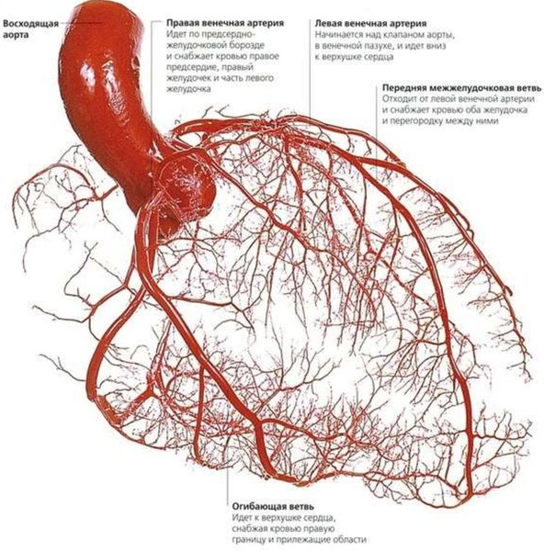
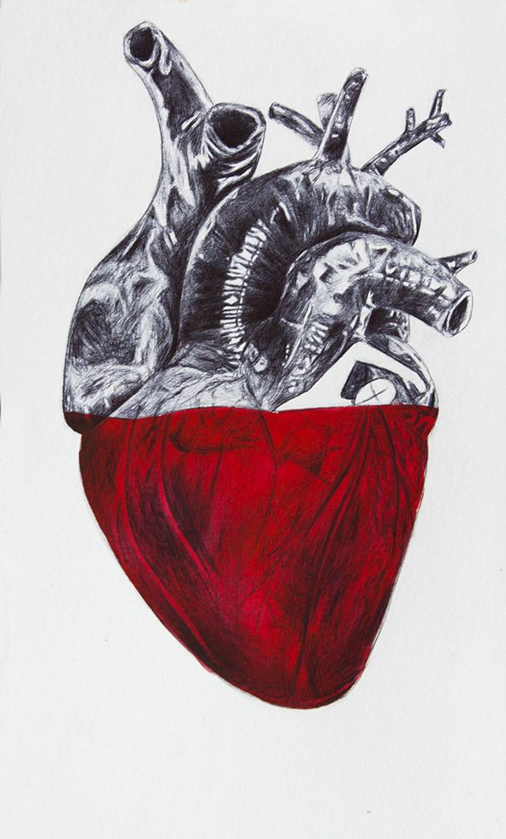
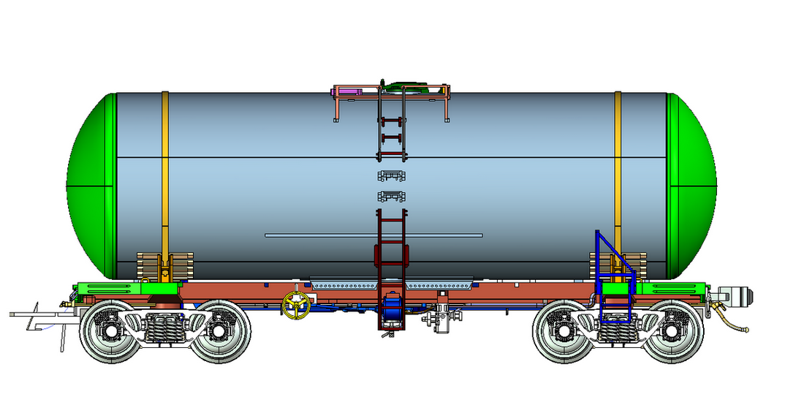
2 570 000 000 сокращений
154 000 000 л
1800 цистерны

Slide 19

Показания для тромболитической терапии при ОКСпST
Обязательно:
- наличие характерного болевого синдрома (ангинозного статуса) продолжительностью более 20 минут, толерантного к приему нитропрепаратов;
- время от начала появления первых признаков заболевания до 12 часов, особенно при продолжающемся болевом синдроме
и что-то одно из перечисленного:
-Наличие стойкой (более 20 минут) элевации сегмента ST на ≥0,1 мВ (от точки J - junction point) как минимум в 2-х отведениях от конечностей, или ≥0,2 мВ в 2-х смежных прекардиальных отведениях;
-Признаки задне-базального повреждения – реципрокная депрессия ST в правых грудных отведениях + элевация ST в дополнительных отведениях V7 V8 V9;
-ЭКГ-признаки повреждения миокарда правого желудочка;
-Наличие остро возникшей (предположительно впервые) полной блокады ножек пучка Гиса + клиника
-Признаки некроза и обширного субэпикардиального повреждения в области передней стенки

Slide 20
Догоспитальный или внутригоспитальный тромболизис: достоверное снижение общей летальности
Исследование
Число б-ных
Odds ratio
(95% CI)
Догоспит. тромболизис
лучше
Внутригоспит.
тромболизис
лучше
MITI 1993
360
0.69 (0.30-1.57)
EMIP 1993
5469
0.86 (0.72-1.03)
GREAT 1991
311
0.56 (0.25-1.23)
Roth et al 1990
116
0.80 (0.17-3.77)
Schofer et al 1990
78
0.46 (0.04-5.31)
Castaigne et al 1989
100
0.74 (0.14-3.86)
Всего
6.434
0.83 (0.70-0.98)
Время от начала боли до терапии:
Догоспитальный тромболизис = 104 минуты
Внутрибольничный = 162 минуты
        выигрыш во времени = 58 минут
Существенное снижение общей внутрибольничной летальности
  при догоспитальном тромболизисе : - 17% (OR 0,83; 95% CI, 0,70-0,98)
Morrison’s Meta-analysis, JAMA, May 2000 - Vol 283 - N° 20 - 2686-92
Notes:
Pre-hospital thrombolysis is associated with a significant reduction
in time to thrombolysis and all-cause mortality compared with in-hospital fibrinolysis.
(odds ratio 0.83; 95% CI 0.70-0.98).
Meta analysis from about 6,5 thousands (6.434) patients from 6 trials shows, that:
Pre-hospital thrombolysis reduced the relative risk of all-cause mortality
a significant 17%, and the absolute risk by 2%
There were non-significant trends towards better outcome
with pre-hospital lysis in each trial in this meta analysis.
Estimated time to thrombolysis was 104 minutes in pre-hospital patients
and 162 minutes (2 hours and 42 minutes) in in-hospital patients (p=0,007).
It mean around 1 hour vitally important time difference!
Morrison LJ, Verbeek PR, McDonald AC, et al. Mortality and prehospital thrombolysis for acute myocardial infarction: A meta-analysis. JAMA 2000; 283: 2686-92.

Slide 21
Цели реперфузионного лечения
в разные сроки ИМ с ↑ ST
Период, критически зависящий от времени
100
Цель – спасти миокард
80
Период, не зависящий от времени
60
Цель – устранить окклюзию артерии
Снижение смертности, %
40
20
0
0
4
8
12
16
20
24
Время от начала симптомов до реперфузии, час
JAMA 2005; 293: 979-86

Slide 22
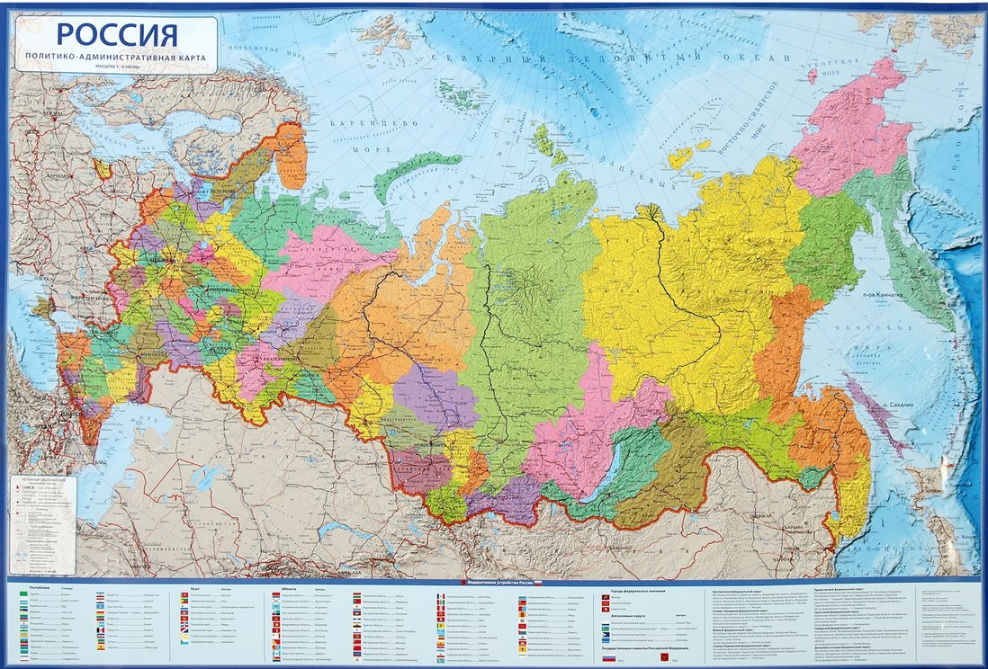
Чем меньше времени прошло от времени формирования тромба, тем он более свежий и рыхлый. Тем быстрее происходит его лизис под влиянием тромболитика.
В результате этого соотношение эффективности первичного ЧКВ и ТЛТ меняется. При больших ИМnST допустимое время ожидания ЧКВ уменьшается до 90 минут.
Учитывая отечественные особенности логистики и плотность населения, представляется вероятным, что в ближайшее время основным методом реперфузии будет оставаться
фармакоинвазивная стратегия
COVID-19

Slide 23
ВЫБОР РЕПЕРФУЗИИ
Трансфер 60 мин
Дверь-проводник 60 мин
РЕПЕРФУЗИЯ
Критерий
ЧКВ
Время от момента постановки диагноза ОКСпST до проведения проводника в инфаркт-связанную артерию менее 120 минут. Время от постановки/подтверждения диагноза в ЧКВ-ц до проведения проводника в инфаркт-связанную артерию (ИСА) (не более 60 минут)
Время транспортировки до ЧКВ
центра более 60 минут.
ТРОМБОЛИЗИС

Slide 24
Приложение 7.
Критерии оценки качества медицинской помощи
Временные промежутки
Начало тромболизиса в пределах
10 минут после постановки диагноза

Slide 25
Выбор лечебной тактики
У пациентов в первые 12 часов заболевания решение о выборе первичной реперфузии должно приниматься в зависимости от ожидаемого времени первого медицинского контакта с возможностью выполнить тромболизис до возможного первичного ЧКВ (менее 120 минут).
Эффективность ТЛТ зависит в первую очередь от времени боль-игла.
Частота эффективности/успешности первичного ЧКВ не зависит от времени боль-баллон.

Slide 26
Принципы организации оказания медицинской помощи
Маршрутизация должна быть направлена на быстрое инвазивное лечение ИМпST
Для принятия решения о дальнейшем ведении пациента - достаточно регистрации ЭКГ
Фельдшерская бригада передает ЭКГ в диагностический центр с целью согласования маршрутизации пациента

Slide 27
Российские клинические рекомендации ОИМпST 2020 год
3.1.5. Антитромботическое лечение
- АС **
- антиагреганты - клопидогрел ** тикагрелор **
НФГ **
3.2.1 Обезболивание
- Морфин**
- Нитроглицерин
3.2.2. Коррекция гипоксемии
- SaO₂< 90% - оксигенотерапия
3.2.3 Нитраты
3.2.4 Бета-адреноблокаторы (↑АД, тахикардия, сохраняющаяся ишемия миокарда)
3.2.5 Блокаторы кальциевых каналов (Верапамил)
3.2.6 Блокаторы ренин-ангиотензин-альдостероновой системы (ИАПФ)
3.2.8 Антитромботическая терапия (НФГ, Эноксапарин)

Slide 28
Российские клинические рекомендации ОИМпST 2020 год
Приложение Г 7. Антитромботические средства при ИМпST
Приложение Г 8. Медикаментозное лечение ИМпST
Антиагреганты:
АСК
Клопидогрель
Прасугрел
Тикагрелор
Антикоагулянты для парентерального введения:
Нефракционированный гепарин (гепарин натрия)
Бивалирудин
Эноксапарин натрия
Блокаторы b-адренергических рецепторов при ИМпST:
Метапролол
Пропранолол
Эсмолол
Карведилол
Бисопролол

Slide 29

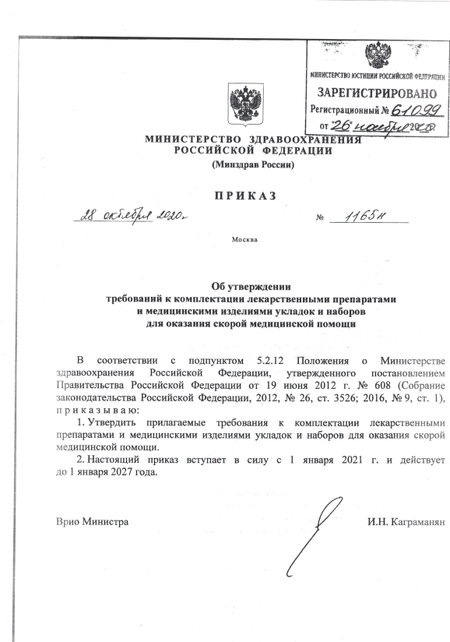
Приказ Минздрава России от 28 сентября 2020 г. № 1165н
«Об утверждении требований к комплектации лекарственными препаратами и медицинскими изделиями укладок и наборов для оказания скорой медицинской помощи»

Slide 30
1.8.5 | B01AC24 | тикагрелор | тикагрелор | таблетки, покрытые пленочной оболочкой
1.8.6 | B01AD02 | алтеплаза | алтеплаза | лиофилизат для приготовления раствора для инфузий
1.8.7 | B01AD11 | тенектеплаза | тенектеплаза | лиофилизат для приготовления раствора для внутривенного введения
1.8.8 | B01AD | ферментные препараты | проурокиназа | лиофилизат для приготовления раствора для внутривенного введения или лиофилизат для приготовления раствора для инъекций
1.8.9 | B01AD | ферментные препараты | рекомбинантный белок, содержащий аминокислотную последовательность стафилокиназы | лиофилизат для приготовления раствора для внутривенного введения

Slide 31
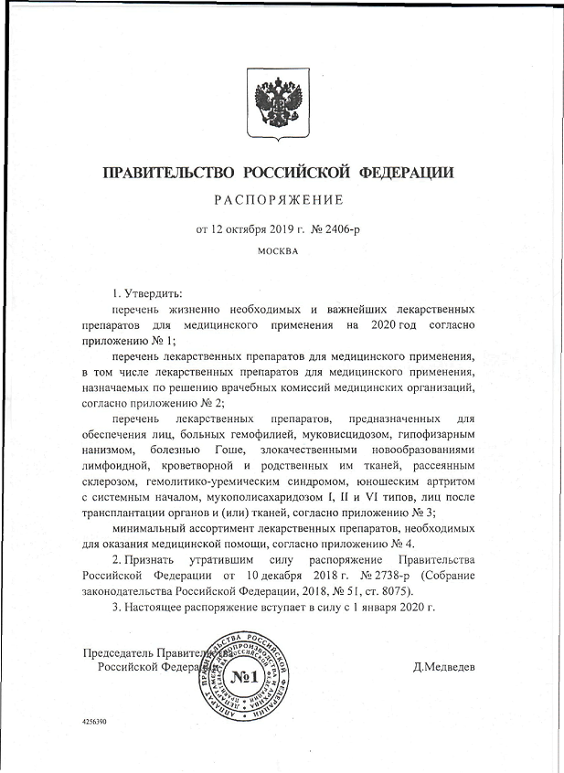
Перечень
жизненно необходимых и важнейших
лекарственных препаратов для медицинского применения
на 2021 год
Распоряжение Правительства РФ от 12.10.2019 N 2406-р
"Об утверждении перечня жизненно необходимых и важнейших лекарственных препаратов на 2020 год"
с изменениями
внесенными распоряжением Правительства РФ от 23 ноября 2020 г. № 3073-р
вступающими в силу
с 1 января 2021 года

Slide 33
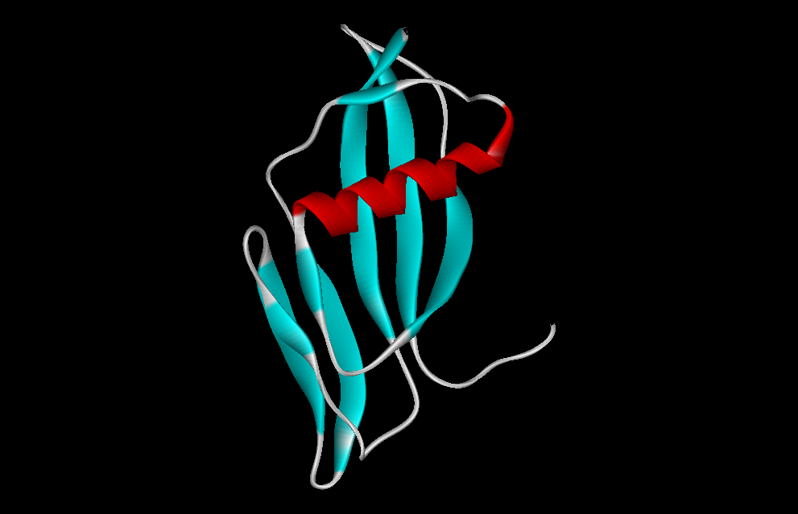
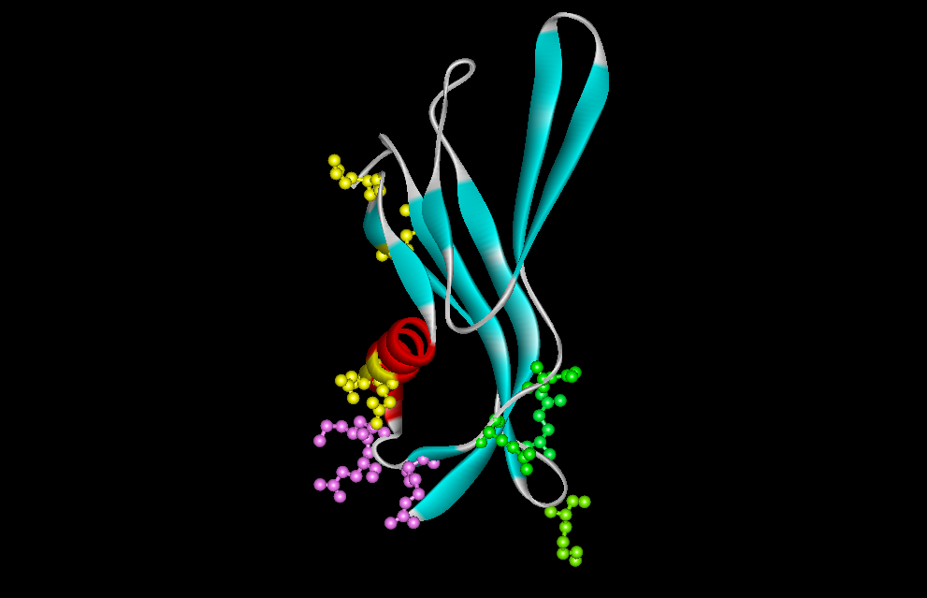
ФОРТЕЛИЗИН НЕ ВЫЗЫВАЕТ АЛЛЕРГИЧЕСКИХ РЕАКЦИЙ ПРИ ПОВТОРНОМ ВВЕДЕНИИ
Инновационная молекула неиммуногенной стафилокиназы, полученная по генно-инженерной технологии E-coli.
MLKRSLLFLTVLLLLFSFSSITNEVSASSSFDKGKYKKGDDASYFEPTGPYLMVNVTGVDGKGNELLSPHYVEFPIKPGTTLTKEKIEYYVEWALDATAYKEFRVVELDPSAKIEVTYYDKNKKKEETKSFPITEKGFVVPDLSEHIKNPGFNLITKVVIEK
В молекуле стафилокиназы были заменены аминокислоты в иммунодоминантном эпитопе белка, в результате при повторном введении препарата антитела не образуются
Ala 74
Ala 75
Ala 77
Lys74
Glu75
Arg77

Slide 34
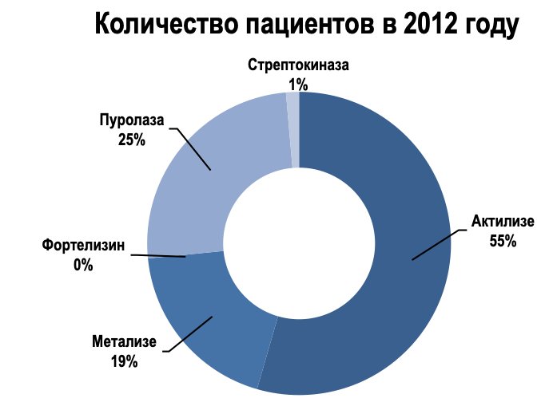
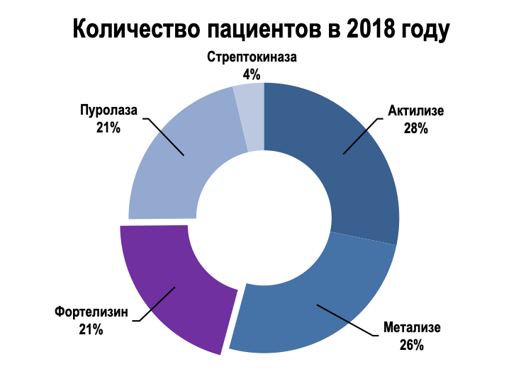
Распределение тромболитических препаратов в России по количеству пролеченных пациентов и наименованиям в 2012 и 2018 годах*
* Составлено по данным ЦМИ «Фармэксперт»

Slide 35
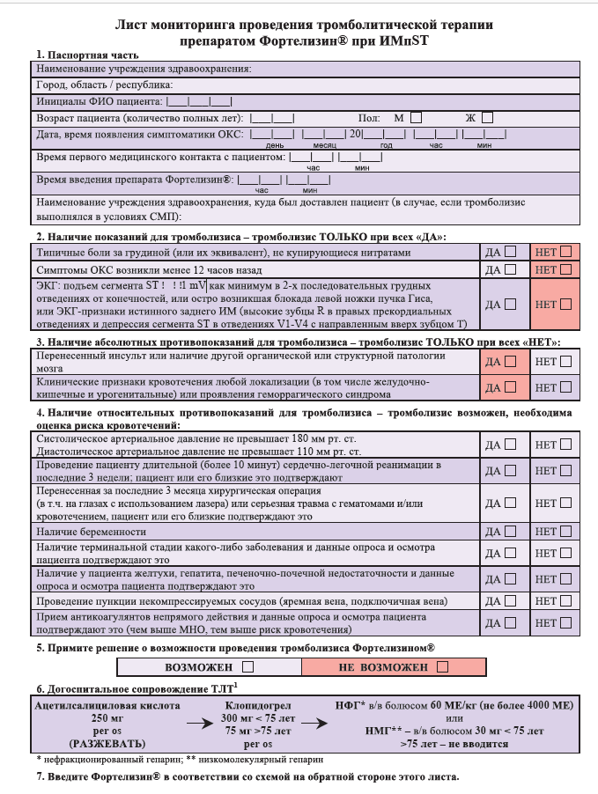
Перед тромболизисом необходимо заполнить чек-лист
В чек листе
прописаны:
Показания
Противопоказания
Абсолютные
Относительные

Slide 36
Рекомендации по ведению пациентов с острым инфарктом миокарда с подъемом сегмента ST
(Европейское общество кардиологов (ESC)
При сравнении фибринолитических препаратов предпочтение следует отдавать фибринспецифическим препаратам.
 | Фибринселективность
Стафилокиназа (неимм.) | ++++
Тенектеплаза | +++
Альтеплаза | ++
Проурокиназа | +
Стрептокиназа | -

Slide 37
НАИВЫСШАЯ ФИБРИНСЕЛЕКТИВНОСТЬ
Незначительное снижение фибриногена крови препаратом ФОРТЕЛИЗИН обусловлено его уникальным механизмом фибринолитического действия
Применение препаратов с высокой фибринселективностью у пациентов с острым инфарктом миокарда с подъемом сегмента ST
рекомендовано Клиническими рекомендациями Минздрава России
Рекомендуется при ТЛТ предпочесть фибрин-специфичный фибринолитик.*
* Клинические рекомендации
Острый инфаркт миокарда с подъемом сегмента ST электрокардиограммы
МКБ 10: I21.0/I21.1/I21.2/I21.3/I21.4/I21.9/I22.0/I22.1
Возрастная категория: взрослые
ID: КР157

Slide 38
Российские рекомендации 2020 Приложение Г6.
Тромболитики и режимы их дозирования при ИМпST
Алтеплаза** В/в 1 мг/кг МТ (но не более 100 мг): болюс 15 мг; последующая инфузия 0,75 мг/кг МТ за 30 мин (но не более 50 мг), затем 0,5 мг/кг (но не более 35 мг) за 60 мин (общая продолжительность инфузии 1,5 ч). Инфузионное введение не удобно!
Проурокиназа рекомбинантная** В/в: болюс 2000000 МЕ и последующая инфузия 6000000 МЕ в течение 30–60 мин. (4 флакона!) Нельзя проводить тромболизис при кардиогенном шоке!
Стрептокиназа В/в инфузионно 1500000 МЕ за 30–60 мин Инфузионное введение не удобно, не входит в программу госгарантий!
Стафилокиназа рекомбинантная** 1. Однократное внутривенное введение болюсом в дозе 15 мг (для догоспитального введения)
Тенектеплаза В/в болюсом за 5–10 сек: 30 мг при МТ <60 кг, 35 мг при МТ от 60 до <70 кг, 40 мг при МТ от 70 до <80кг, 45 мг при МТ от 80 до <90кг, 50 мг при МТ ≥90кг.
** препараты, которые производят в РФ

Slide 39
Два болюсных тромболитика возможны в РФ и прописаны в клинических рекомендациях ОКСпST 2020
Тенектеплаза
В/в болюсом за 5-10 сек:
30 мг при массе тела (МТ) <60 кг,
35 мг при МТ от 60 до <70 кг,
40 мг при МТ от 70 до <80кг,
45мг при МТ от 80 до <90кг,
50 мг при МТ ≥90кг
Стафилокиназа рекомбинантная
Однократное внутривенное введение
болюсом в дозе 15мг

Slide 40
Дозировка Фортелизин® не зависит от массы тела в отличие от тенектеплазы.
Показано, что ошибка в дозировке увеличивает риск ОНМК практически в два раза (клиническое исследование ASSENT 3 PLUS).
Подбор дозы тенектеплазы - в случае превышения дозировки более 105% от корректной дозы количество внутричерепных кровотечений возрастало в 2 раза.
Введение альтеплазы по стандартной схеме пациентам, у которых масса тела менее 65 кг, увеличивает риск внутричерепного кровотечения в 2,3 раза.
ASSENT-2 Investigators. Single-bolus tenecteplase compared with front-loaded alteplase in acute myocardial infarction: the ASSENT-2 double-blind randomised trial. Lancet 1999; 354: 716-22.
J Thromb Thrombolysis 2000; 9:303–8.
Ann Intern Med 1998;129: 597–604

Slide 41
Зависимость дозировки тенектеплазы от возраста пациента
В клиническом исследовании STREAM, с целью снижения внутричерепных кровоизлияний, дозировка тенектеплазы для пациентов старше 75 лет была снижена в 2 раза.
В Российской инструкции к тенектеплазе изменения не внесены, что увеличивает вероятность медицинской ошибки и как следствие кровотечений у данной группы пациентов.

Slide 42
Зависимость кровотечений от дозировки у препарата тенектеплаза
Высокая доза гепарина
60 ЕД/кг максимально 4000 ЕД
Дозировка в дальнейших исследованиях
Доза тенектеплазы мг/кг
Доза тенектеплазы мг/кг
Превышение дозировки выше 0,55 мг/кг увеличивает количество серьезных кровотечений и внутричерепных кровоизлияний, также кровотечения зависят от дозы гепарина
Am J Cardiol 1999;84:976–980.

Slide 43
ВЛИЯНИЕ НЕКОРРЕКТНОГО ВВЕДЕНИЯ* ТРОМБОЛИТИКА НА СМЕРТНОСТЬ GUSTO
*несоблюдение длительности введения или точности дозирования по массе
40%
P=0,005
P<0,0001
119%
Процент ошибок в GUSTO при назначении алтеплазы составил 11%, в группе с медицинской ошибкой 30-ти дневная смертность увеличилась на 40%, суточная - увеличилась на 119%
Am J Cardiol 2000;85:17C–22C

Slide 44
ВЛИЯНИЕ НЕКОРРЕКТНОГО ВВЕДЕНИЯ* ТРОМБОЛИТИКА НА СМЕРТНОСТЬ GUSTO
*несоблюдение длительности введения или точности дозирования по массе
77 %
P<0,0001
123 %
P<0,0001
Процент ошибок в РКИ GUSTO при назначении стрептокиназы составил 13%, в группе с медицинской ошибкой 30-ти дневная смертность увеличилась на 77%, суточная летальность увеличилась на 123%
Am J Cardiol 2000;85:17C–22C

Slide 45

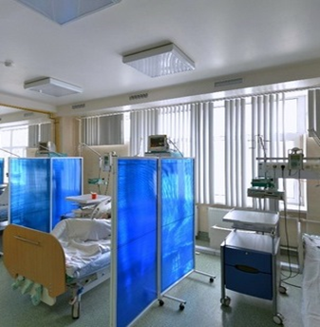
Фортелизин® может вводится однократно болюсно
В утвержденной в 2017 году инструкции по медицинскому применению препарата Фортелизин® указаны 3 схемы введения
1 схема однократное болюсное введение в течение
10-15 секунд. Это связано с требованиями оказания
экстренной помощи в реальных условиях.
2 схема введения препарата Фортелизин® предполагает
после болюса в 10 мг в/в капельное введение 5 мг
препарата. Связано это с коротким периодом п
олувыведения - 5,77±0,72 мин.
3 схема - болюс в 10 мг в/в и болюс 5 мг препарата в/в ч/з 30 минут
Клейн Г.В., Чуксеев С.Е., Николаев М.А., Тимофеев А.А. Rational Pharmacotherapy in Cardiology 2018;14(6) / Рациональная Фармакотерапия в Кардиологии 2018;14(6)

Slide 46
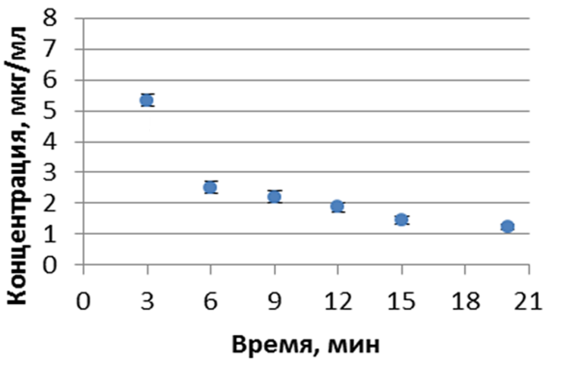
КОРОТКИЙ ПЕРИОД ПОЛУВЫВЕДЕНИЯ
Начальный период полувыведения 5,77+0,72 мин. Период полувыведения в терминальной фазе составляет 32,08+4,11 мин.
Применение препарата Фортелизин не требует отсрочки проведения ЧКВ
Применение блокаторов гликопротеиновых IIb/IIIa рецепторов тромбоцитов при чрескожном коронарном вмешательстве не увеличивает риск кровотечений у пациентов.

Slide 47
Фортелизин® может вводится однократно болюсно.
Также исследование ФРИДОМ 1 показало, что однократное болюсное введение тромболитика Фортелизин® в дозе 15 мг пациентам с кардиогенным шоком приводит к восстановлению коронарного кровотока.
Однократное болюсное введение тромболитика Фортелизин® в дозе 15 мг во время сердечно-легочной реанимации с последующим чрескожным коронарным вмешательством со стентированием в сочетании с антикоагулянтной и двойной антиагрегантной терапией, несмотря на продолжительность последней, позволило добиться успешной реперфузии миокарда у пациента с ИМпST, осложненным рефрактерной остановкой кровообращения, с последующим хорошим функциональным и неврологическим результатом.
Клейн Г.В., Чуксеев С.Е., Николаев М.А., Тимофеев А.А. Rational Pharmacotherapy in Cardiology 2018;14(6) / Рациональная Фармакотерапия в Кардиологии 2018;14(6)

Slide 48
Практические выводы наличия выбора в способе введения:
Длительный период полувыведения увеличивает риск кровотечений.
Разные схемы введения фортелизина позволяют вводить его при различном времени с момента образования тромба: свежий тромб – болюс; «старый тромб» - болюс + капельное введение.
При своевременном тромболизисе на догоспитальном этапе интервенционный хирург–кардиолог не имеет права проводить ЧКВ на фоне тромболизиса и должен ждать как минимум 60-90 минут для оценки эффективности ТЛТ.
Применение препарата Фортелизин® не требует отсрочки
проведения ЧКВ.
Марков В.А., Вышлов Е.В., Карпов Р.С. Коронарная реперфузия при нифаркте миокарда с подъемом сегмента ST: проблемы и решения. Российский кардиологический журнал 2015.- № 1. (117). – С.53-58.
Маркин С.С., Семенов А.М., Марков В.А., Вышлов Е.В. и др. Исследование нового отечественного тромболитического препарата фортелизин у больных с острым инфарктом миокарда. Сибирский медицинский журнал, 2012, том 27, № 1. – С.5-9.

Slide 49
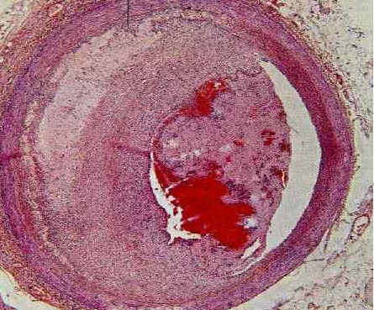
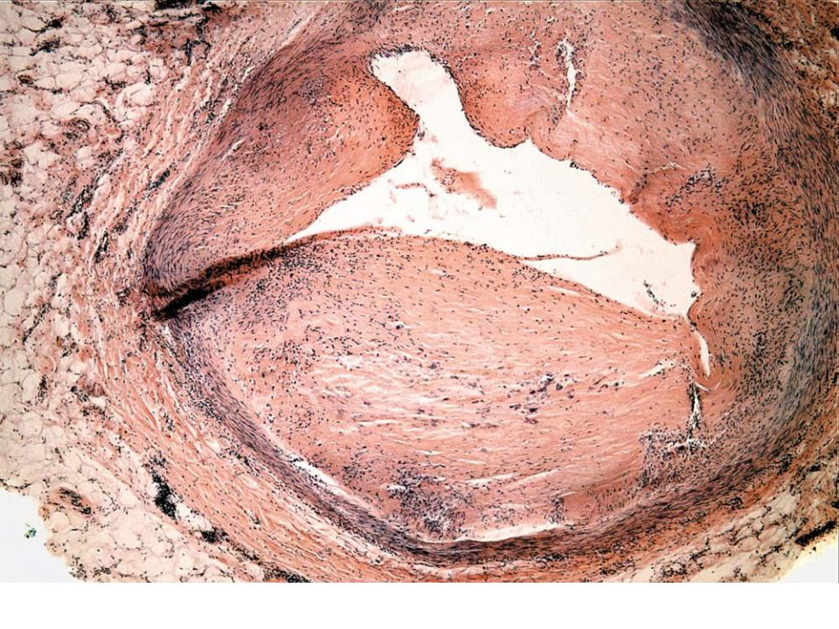
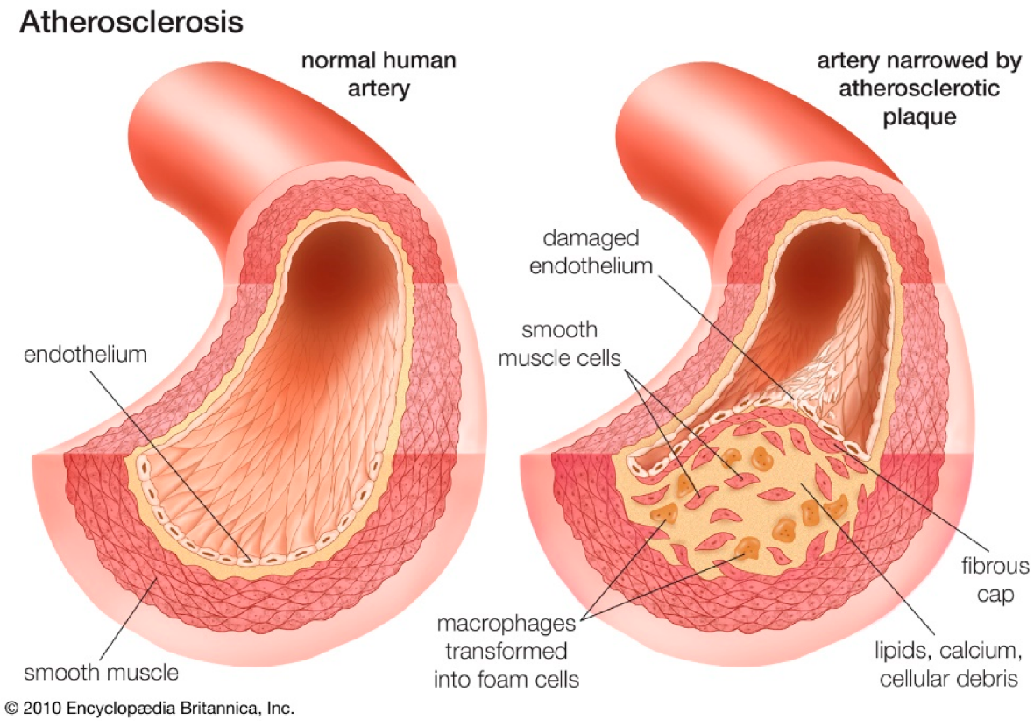
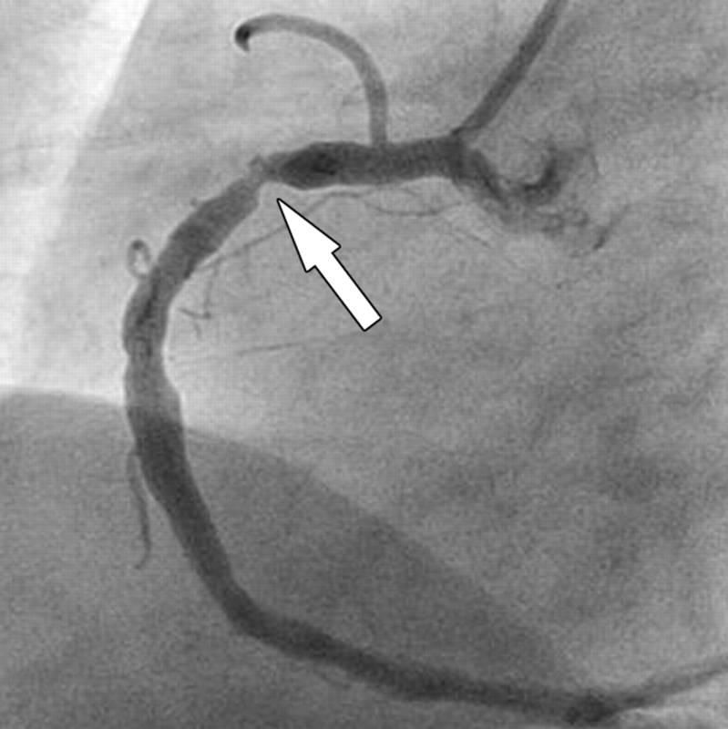

Slide 50
«Золотой стандарт» оценки эффективности тромболизиса - определение проходимости инфаркт-зависимой КА с использованием коронарографии.
При проведении первого из серии исследований TIMI (Thrombolysis In Myocardial Infarction) были разработаны следующие градации кровотока после введения тромболитика:
Степень TIMI 0 - отсутствие кровотока дистальнее области исходной окклюзии;
Степень TIMI 1 - частичное проникновение контрастного вещества дистальнее окклюзии;
Степень TIMI 2 - полное, но отсроченное контрастирование дистального сегмента сосуда;
Степень TIMI 3 - полное своевременное контрастирование дистального сегмента сосуда.
При достижении степени TIMI 3 констатируется полное восстановление кровотока по КА;
TIMI 2 - частичное восстановление; TIMI 0-1 - отсутствие эффекта от тромболизиса.

Slide 51
Неинвазивные критерии реперфузии при проведении
тромболитической терапии включают:
быстрое устранение болевого синдрома;
появление во время или после введения тромболитика (через 2-3 ч) различных нарушений ритма - наиболее часто, ускоренного идиовентрикулярного ритма, желудочковой экстрасистолии, синусовой брадикардии («реперфузионных» аритмий);
быстрое (и устойчивое) уменьшение амплитуды элевации сегмента ST на ЭКГ - на 50% и более спустя 2 ч от начала тромболизиса;
ускоренная динамика биохимических маркеров некроза миокарда (тропонинов TnT, Tnl, креатинфосфокиназы КФК MB).

Slide 52
ОЦЕНКА КРИТЕРИЕВ РЕПЕРФУЗИИ:
через 60–90 минут после осуществления тромболизиса должна проводиться оценка достижения реперфузии на основании ЭКГ (снижение сегмента ST >50% в отведения, где элевация сегмента ST была максимальной);
если реперфузия не достигнута (отсутствует хотя бы один критерий достижения реперфузии), необходимо провести спасительное ЧКВ в максимально ранние сроки;
если реперфузия достигнута (присутствуют все критерии достижения реперфузии), необходимо провести коронарную ангиографию и, при необходимости, ЧКВ, в сроки от 2 до 24 часов от начала тромболизиса

Slide 53
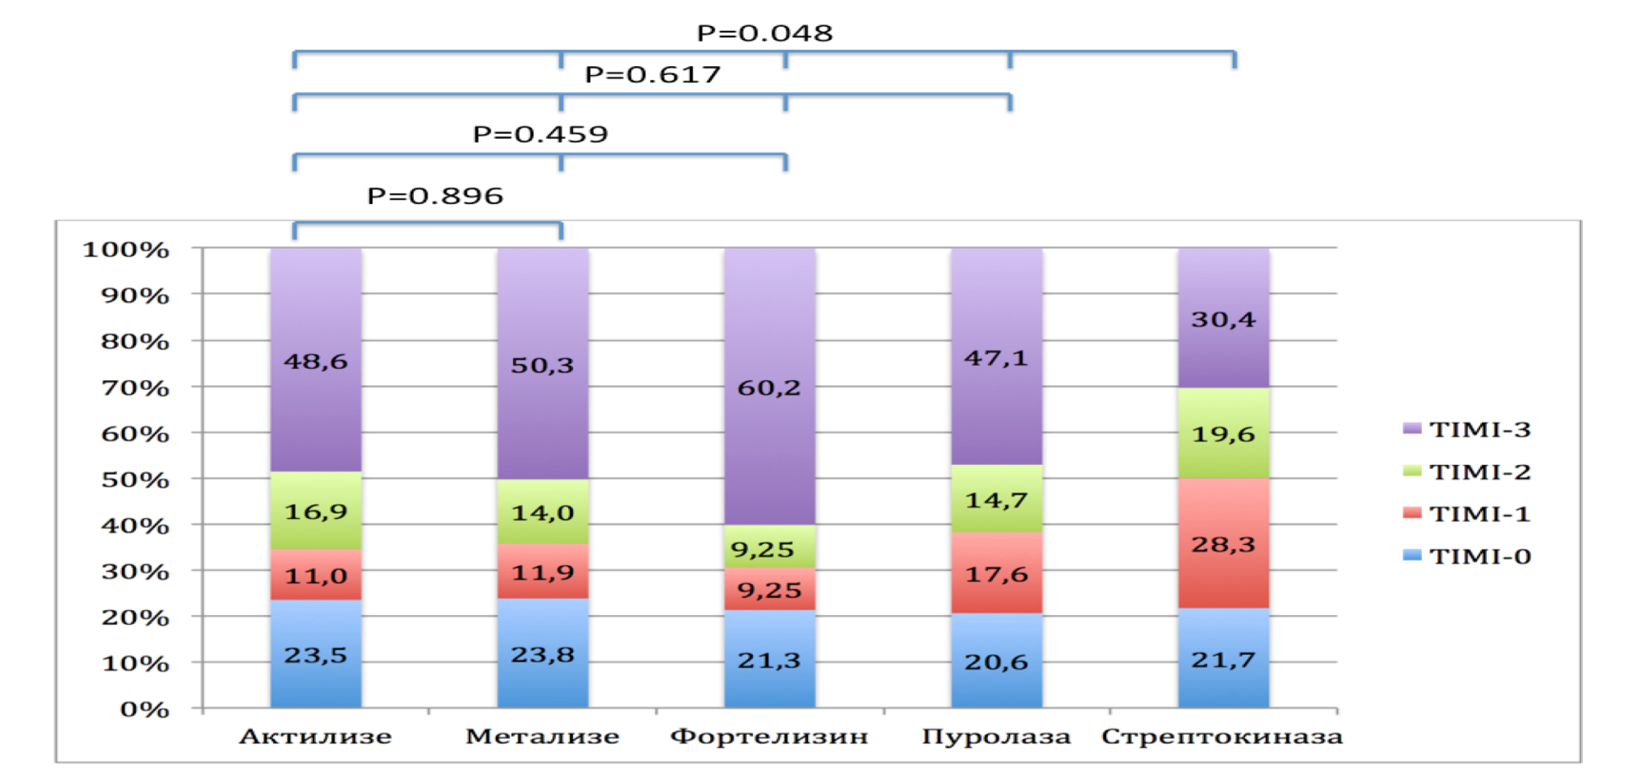

Фортелизин
Сравнение реканализации по TIMI 2,3 различными тромболитическими препаратами*
Актилизе Метализе Фортелизин Пуролаза Стрептокиназа
N=587 256 143 108 34 46
*Результаты фармако-инвазивной стратегии реперфузии в лечении пациентов с острым инфарктом
миокарда и подъемом сегмента ST. Хрипун1 А.В., Малеванный1 М.В.

Slide 54
СТАНДАРТНАЯ ДОЗИРОВКА 15 МГ
Collaborative Angiographic Patency Trial Of Recombinant Staphylokinase (CAPTORS)
Увеличение дозировки не влияет на эффективность по данным ангиографии.
Введение больших доз стафилокиназы не приводило к значимому увеличению кровотечений.
Am Heart J 2000;139:820–3.

Slide 55
ПЕРВИЧНЫЕ КРИТЕРИИ БЕЗОПАСНОСТИ В РКИ ФРИДОМ1
P=0,02
На метализе достоверно чаще возникают малые кровотечения. Количество больших кровотечений сопоставимо. Геморрагический инсульт не возник ни в одной из групп.
Марков В.А. и др.// Кардиологический Вестник. - 2017. - 3. - С.52-59

Slide 56
РЕЗУЛЬТАТЫ МОНИТОРИНГА БЕЗОПАСНОСТИ ПРЕПАРАТА ФОРТЕЛИЗИН n=8851 (*опубликовано n=4123)
Безопасность по данным регистра (*опубликованные данные):
Безопасность по данным РКИ ASSENT-3 тенектеплаза:
*Вышлов Е. В. и др.// Кардиология: новости, мнения, обучение. - 2017 - 2 - С. 1-5
Lancet 2001; 358 (9282): 605–613.

Slide 57



ОДНОЛЕТНЯЯ СМЕРТНОСТЬ В РКИ ФРИДОМ1
Национальное многоцентровое открытое рандомизированное сравнительное исследование эффективности и безопасности однократного болюсного введения препарата Фортелизин® и препарата Метализе® у пациентов с острым инфарктом миокарда*
382 ПАЦИЕНТА
в исследовании
12 ГОРОДОВ
Российской Федерации
16 ВРАЧЕЙ исследователей
Метализе 6,5%
Метализе 3,7%
Фортелизин 5,9%
Фортелизин 3,7%
2
3
4
Однолетняя смертность в течение 12 месяцев после рандомизации группах не различалась

Slide 58
Частота прерванных инфарктов миокарда
25%
0,25
20 %
0,2
13.3%
0,15
0,1
0,05
0
ASSENT 3
ASSENT 3+
ASSENT 3
Time to treatment:
2 h 42 min
in-hospital
1 h 55 min
Pre-hospital
< 60 min
Taher et al., JACC
Notes:
A new analysis of the ASSENT-3 and ASSENT-3 Plus studies,
( in press at the Journal of the American Colleage of Cardiology)
considered the effect of pre-hospital thrombolysis on the incidence of aborted myocardial infarction.
In the ASSENT-3, the median time to treatment
was 162 minutes or 2 hours and 42 minutes and the overal aborted myocardial infarction rate was 13,3%.
Among patients treated within 60 minutes of symptom onset, the rate of aborted infarctes was 25%.
In ASSENT-3 Plus, where the median time to treatment
was just under 2 hours,
the overall aborted myocardial infarction rate was 20%.
Thus, 1 out of every 4 or 5 heart attack patients who received early pre-hospital therapy with Metalyse suffered no myocardial necrosis!
In addition, in ASSENT 3 Plus there were found no significant differences in outcome or complications between physician and paramedics-managed ambulances.

Slide 59
Аритмии, возникающие после восстановления коронарного кровообращения (реперфузион­ные)
Не требуют интенсивной терапии:
- медленный узловой или желудочковый ритм (при частоте сердечных сокращений менее 120 в мин и стабильной гемодинамике);
- наджелудочковая и желудочковая экстрасистолия (в том числе алло­ритмированная);
- атриовентрикулярная блокада I и II (типа Мобитц I) степени.
Требуют неотложной терапии:
- фибрилляция желудочков (необходимы дефибрилляция, комплекс стандартных ре­анимационых мероприятий);
двунаправленная веретенообразная желудочковая тахикардия типа «пируэт» (показаны дефибрилляция, введение сульфата магния внутривенно струйно);
иные разновидности желудочковой тахикардии (используют введение лидокаина либо проводят кардиоверсию);
стойкая суправентрикулярная тахикардия (купируется внутривенным струйным введением верапамила или новокаинамида);
атриовентрикулярная блокада II (типа Мобитц II) и III степени,
синоатриальная блокада (внутривенно струйно вводят атропин в дозе до 2,5 мг, при необходимости проводят экстренную электрокардиостимуляцию).

Slide 60
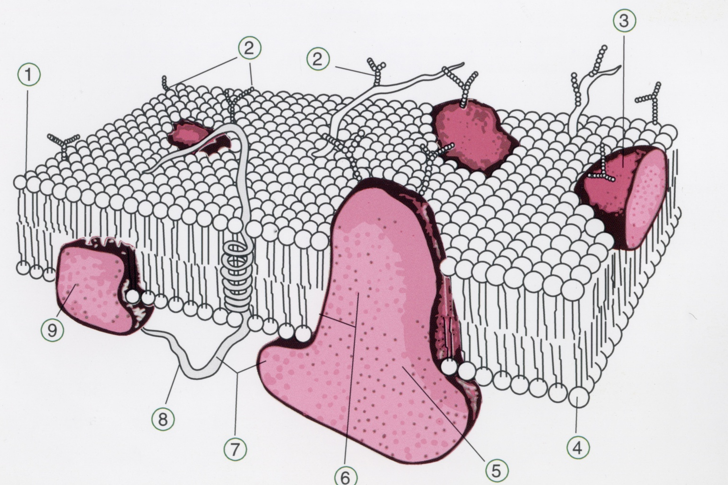
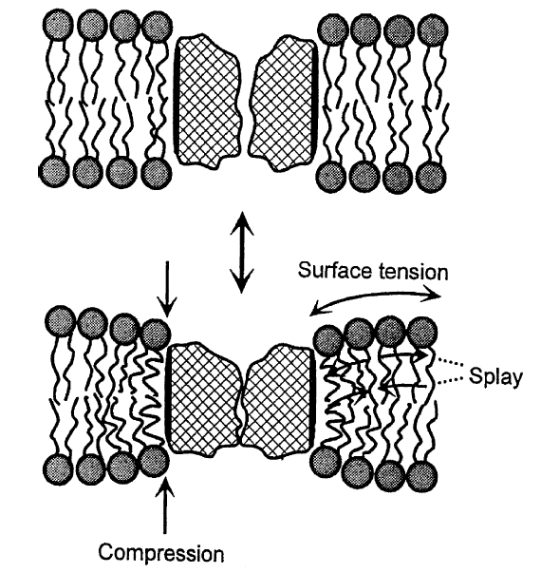

Slide 61
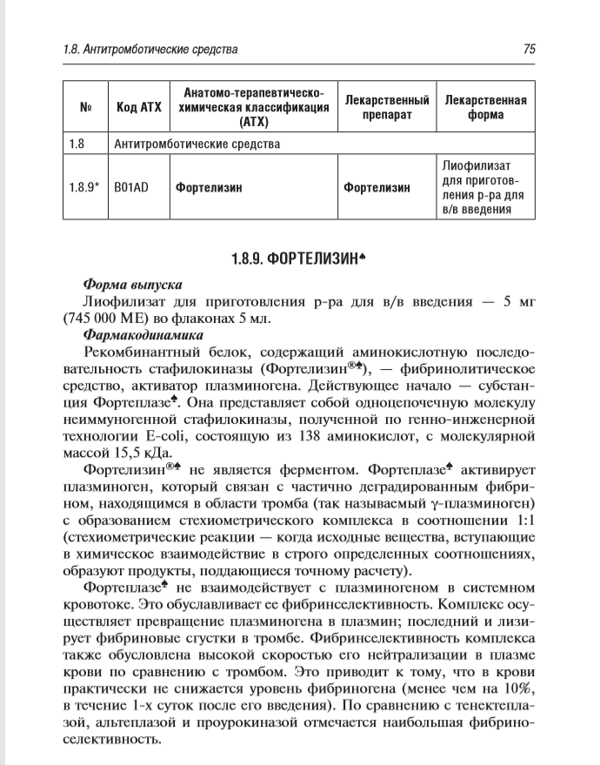
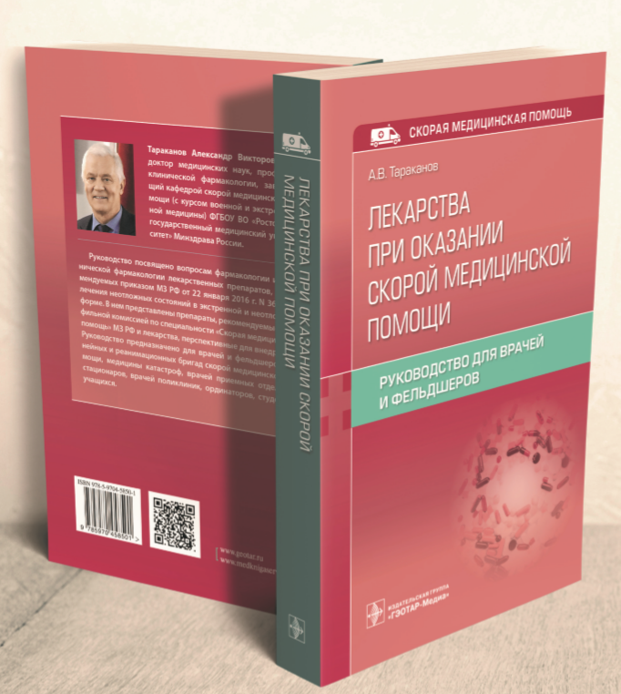

Slide 62
Перспективы.
В 2019 получено разрешение Минздрава России №16 от 15.01.2019 на проведение клинического исследования по протоколу: «Многоцентровое открытое рандомизированное сравнительное исследование эффективности и безопасности однократного болюсного введения препарата Фортелизин® (производства ООО «СупраГен») и болюсно- инфузионного введения препарата Актилизе® (производства «Берингер Ингельхайм Фарма ГмбХ») у пациентов с массивной тромбоэмболией легочной артерии (ФОРПЕ)».
В 2019 завершается набор пациентов по протоколу клинического исследования «Многоцентровое открытое рандомизированное сравнительное исследование эффективности и безопасности однократного болюсного введения препарата Фортелизин® (производства ООО «СупраГен») и болюсно-инфузионного введения препарата Актилизе® (производства «Берингер Ингельхаим Фарма ГмбХ») у пациентов с ишемическим инсультом» (ФРИДА) (разрешение Минздрава России № 498 от 15 июля 2016, ClinicalTrials 03151993).

Slide 63
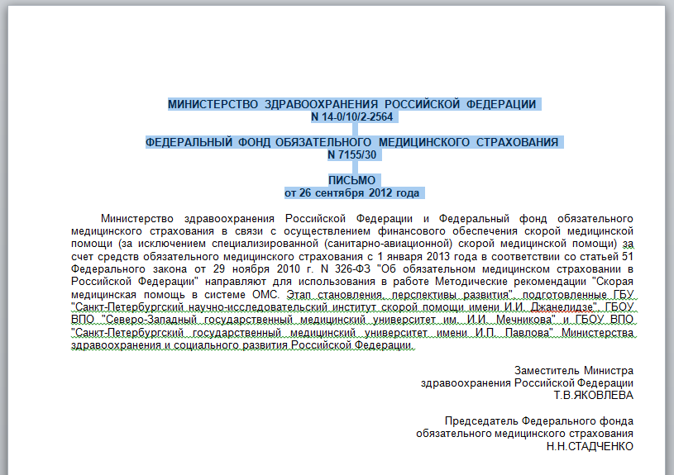
Письмо ФФОМС о создании отдельного тарифа
Согласно письму Федерального ФОМС в каждом регионе должен быть сформирован отдельный тариф на догоспитальный тромболизис
В связи с этим целесообразным является:
- дополнительные тарифы (к основному) на выполнение мероприятий особой сложности - реанимационного пособия, анестезиологического пособия, тромболитической терапии

Slide 64
Стоимость тарифа на ДОГОСПИТАЛЬНЫЙ тромболизис – 79 318 рублей
Торговое наименование / | Пуролаза® | Актилизе® | Метализе® | Фортелизин®
Курсовая доза | 6-8 млн. МЕ | 100 мг | 30 / 40 / 50 мг | 15 мг
Фибринселективность (снижение уровня фибриногена в %) | 47 | 37 | 15 | 10
Время полувыведения | 40 + 6 мин | 4-5 мин | 24 + 5,5 мин | 5,77 + 0,72мин
Однократное болюсное введение
Удобное дозирование (отсутствие дозировки по массе тела)
Доказанная эффективность по данным КАГ
Стоимость курса терапии (цены ЖНВЛП с НДС) | 27 281 – 36 374* | 50 448 | 54 890 | 43 890
* Согласно Инструкции по медицинскому применению препарата Пуролаза®, курсовая доза у пациентов с массой тела свыше 85 кг составляет 4 флакона.

Slide 65
Критический кадровый дефицит (врачей скорой медицинской помощи) перекладывает ТЛТ на фельдшеров с сертификатами «скорая и неотложная медицинская помощь».
В период эпидемии увеличилась нагрузка по оказанию помощи на БСМП г. Ростова-на-Дону. Произошел сдвиг проведения ТЛТ на города области. Общее число пациентов с острым коронарным синдромом с подъемом сегмента ST, нуждавшихся в проведении тромболитической терапии при оказании скорой медицинской помощи вне медицинской организации составляет за 2020 год 1252 человека. Проведено 352 ТЛТ, что составляет всего 28%.
Доля вызовов (обращений) для оказания медицинской помощи в неотложной форме, переданных из станций (отделений) скорой медицинской помощи для исполнения в отделения неотложной медицинской помощи составляет только 21,7%.

Slide 66
Качество оказываемой медицинской помощи не может быть выше уровня полученного образования

Slide 67

Благодарю за внимание!

